Slide 1

Big Data
Chapitre 8
Hadoop

Slide 2

Hadoop
Apache Hadoop est une base de données de Google
NoSql
Map Reduce
Big Data
Peta octets
Possède un file system réparti
HDFS
Possède un scheduler de job
YARN

Slide 3










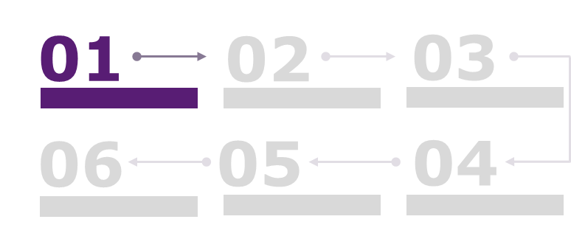
Ecran n°9 Derrière le DataLab, l’apport de la PHG
Message clé :
Notes pour la mise en œuvre (explication animation, images, effets…) :
La Plateforme Hadoop Groupe offre des apports forts sur plusieurs axes :
Données
Puissance
Fonctions
Un puit de données plus large et plus riche que ceux disponibles auparavant
Une plateforme offrant une puissance de traitement forte : de gros volumes, du temps réel…
Une offre outillée permettant de tester ou industrialiser de nouveaux algorithmes, d’intégrer de nouvelles fonctions (analyse sémantique, machine learning…)

Slide 4
Hadoop
Très utile pour un DataLake
Algorithme map-reduce
Peut être également utilisé comme un DataMart
Hive est une application Hadoop permettant d’attaquer des informations en SQL

Slide 5
Démarrage
Dans hadoop/sbin
Nécessite Java
Commandes HDFS
hdfs namenode –format
hdfs dfs -ls /
hdfs dfs -put /d:/hello.txt /

Slide 6
HDFS
HDFS est un système de fichiers distribué
Dans un cluster, où les données et les services sont stockées sur plusieurs machines différentes, HDFS fonctionne selon un principe maître/esclaves classique
Les données y sont stockées sur les datanodes (esclaves)
tandis que les localisations des blocs de données sont répertoriées par le namenode (maître).
Chaque fichier est décomposé en blocs de taille maximale fixe
Par défaut, cette taille est de 64 Mo
Ces blocs seront répartis de manière redondante sur les différents data nodes
C'est le namenode qui sait comment sont décomposés les fichiers et sur quels datanodes sont stockés ces blocs
Limite théorique de 512 Yo (10^12 To)

Slide 7
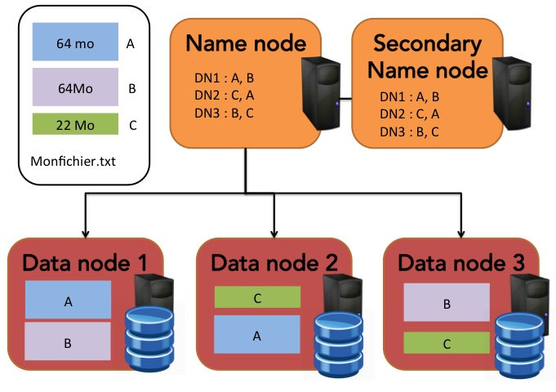
HDFS
En fonctionnement nominal, chaque bloc est stocké sur deux datanodes différents

Slide 8
HDFS
Les datanodes ont très peu d'intelligence et ils ne servent qu'à stocker les données
Les adresses des blocs ainsi que les noms des fichiers sont tous stockés par le namenode, dont le rôle est critique

Slide 9
Exemple HDFS
Détaillons ce qui se passe lorsqu'un client (nommé Jules) veut lire un fichier stocké dans HDFS :
Jules indique au namenode qu'il souhaite lire un fichier.
Le name node indique à Jules la taille du fichier ainsi que les différents data nodes contenant les blocs qui composent ce fichier.
Jules récupère chacun des blocs sur l'un des data nodes.
Si un des datanodes est indisponible, Jules en contacte un autre.

Slide 10
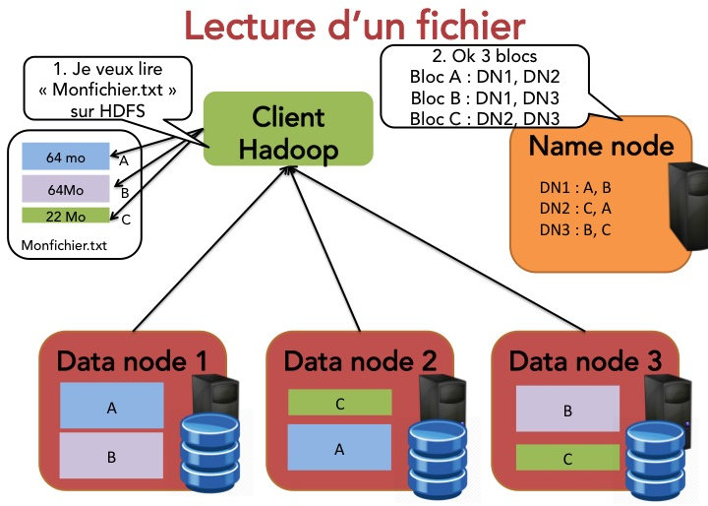
Exemple HDFS

Slide 11
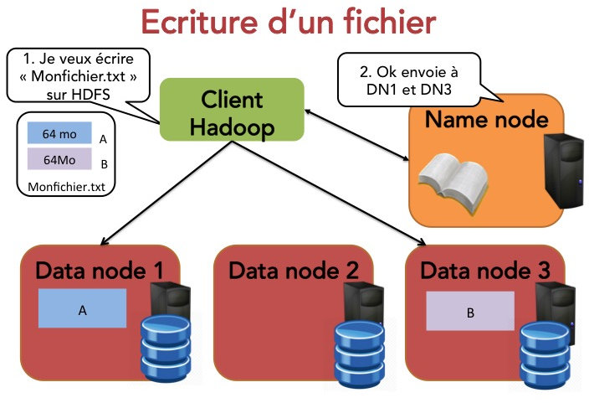
Exemple d’écriture
Pour chaque bloc

Slide 12
Python HDFS
Permet d’accéder à HDFS
import hdfs
client = hdfs.InsecureClient("http://localhost:50070")
print(client.list("/"))
print(client.status("/hello.txt"))
with client.read("/hello.txt") as f:
print(f.read())
Les scripts Python peuvent être schedulés et executer sur Hadoop avec Yarn

Slide 13
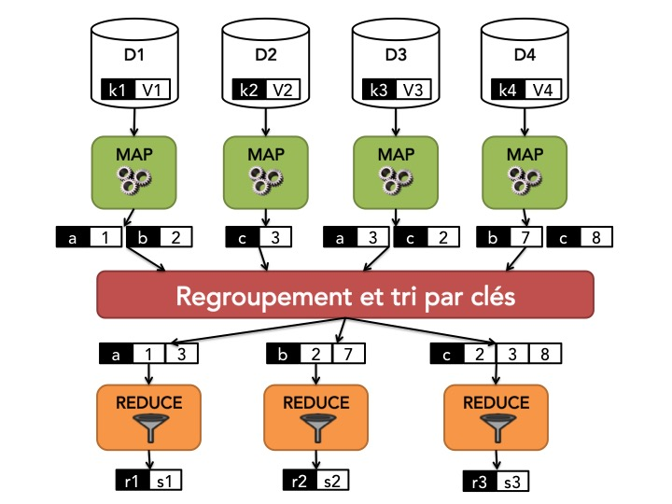
Map Reduce
Comme en Python
Map applique une fonction sur une liste de données
Reduce agrège le résultat
Hadoop ajoute le distribué

Slide 14
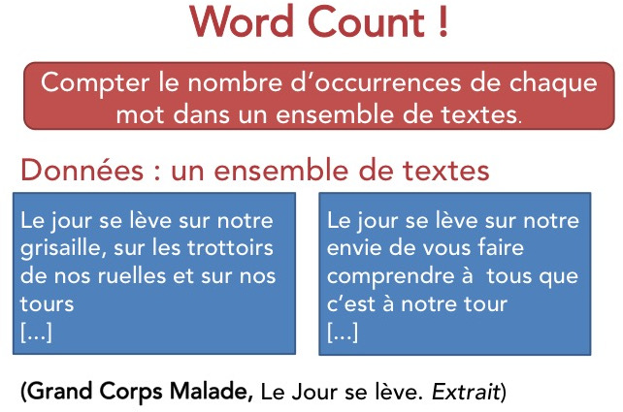
Map

Slide 15
Map Reduce
Fonctionnement par défaut de Hadoop 2
Map
for line in sys.stdin:
line = line.strip()
words = line.split()
for word in words:
print("{}\t{}".format(word, 1))

Slide 16
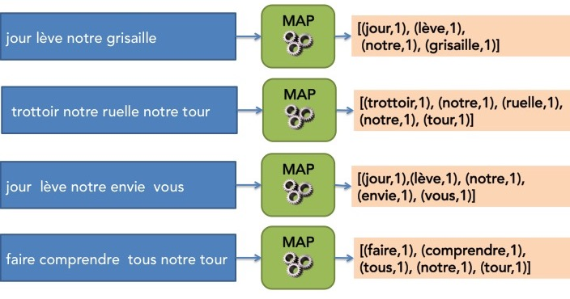
Map distribué

Slide 17
Reduce
Hadoop va trier les mots du map
La sortie du map sera l’entrée du reduce
current_word = None
current_count = 0
word = None
for line in sys.stdin:
line = line.strip()
word, count = line.split('\t', 1)
count = int(count)
if current_word == word:
current_count += count
else:
if current_word:
print('{}\t{}'.format(current_word, current_count))
current_count = count
current_word = word

Slide 18
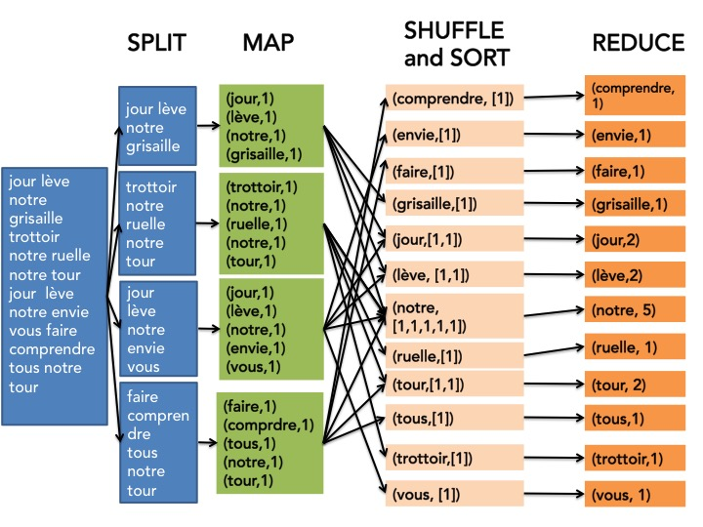
Reduce

Slide 19
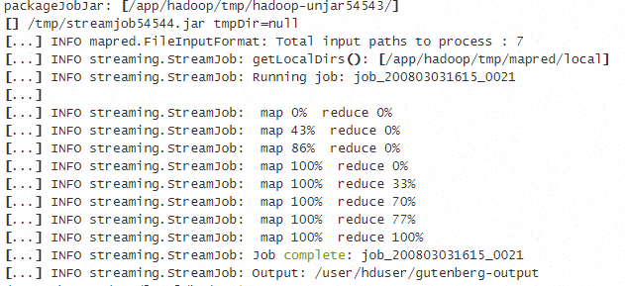
Démarrage du map reduce
hadoop jar contrib/streaming/hadoop-streaming-2.7.1.jar -mapper /mapper.py -reducer /reducer.py -input /gutenberg/* -output /gutenberg-output
Mettre DaVinci dans gutenberg/
Mettre les *.py à la racine

Slide 20
Map Reduce
Cet algorithme peut facilement s’adapter pour
Les jointures ensembliste volumineuses
L’algèbre linéaire

Slide 21
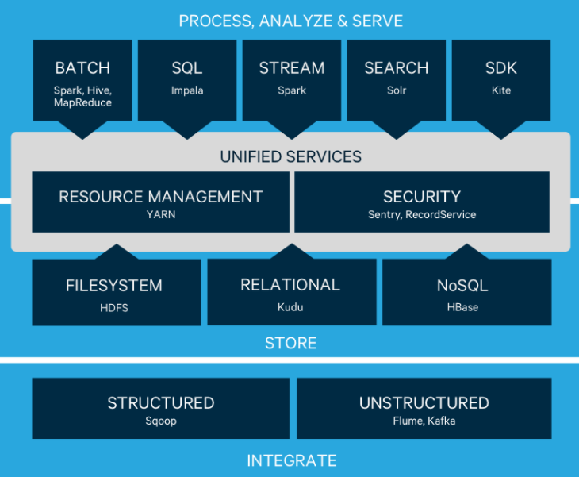
Ecosystème Hadoop

Slide 22
Distributions
Il existe des distributions avec les principaux outils déjà installé, des consoles d’administration et des mises à jour
MapR
Cloudera
HortonWorks

Slide 23
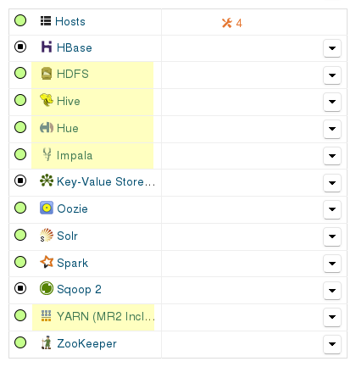
CDH
Cloudera Manager
Facilite l’administration Hadoop
Minimum 8Go + 2 Core Hyperthread
Existe en Virtual Machine
Minimum 12Go + 4 Core HT

Slide 24

Hive
HBase
Permet de stocker des données tabulaires
Relationnel
Non ACID
Hive Permet de lire des tables relationnelles depuis Hadoop avec le format Sql
HiveQL

Slide 25
Sqoop
ETL pour données structurées
Depuis base SQL
Vers Hive et HBase

Slide 26
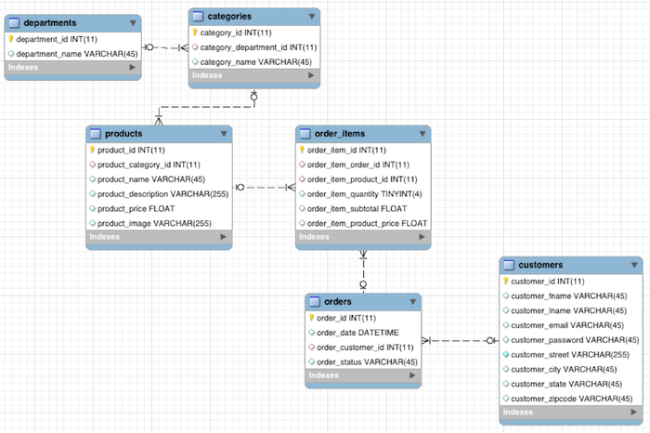
Sqoop
Exemple MySql vers Hive

Slide 27
Sqoop
sqoop import-all-tables \
-m {{cluster_data.worker_node_hostname.length}} \
--connect jdbc:mysql://{{cluster_data.manager_node_hostname}}:3306/retail_db \
--username=retail_dba \
--password=cloudera \
--compression-codec=snappy \
--as-parquetfile \
--warehouse-dir=/user/hive/warehouse \
--hive-import
Vérification
hadoop fs -ls /user/hive/warehouse/

Slide 28
Yarn
Yarn est le scheduler d’Hadoop
Il est possible de démarrer un script Python
Permet d’ordonnancer les Map Reduce
Egalement pour Sqoop, Hive et tous le reste

Slide 29
Impala
Apache Impala est un moteur Sql développé par Cloudera pour accéder à HBase
Il s’agit d’une alternative à HiveQL
Il est basé sur le Map – Reduce
Plus efficace que HiveQL

Slide 30
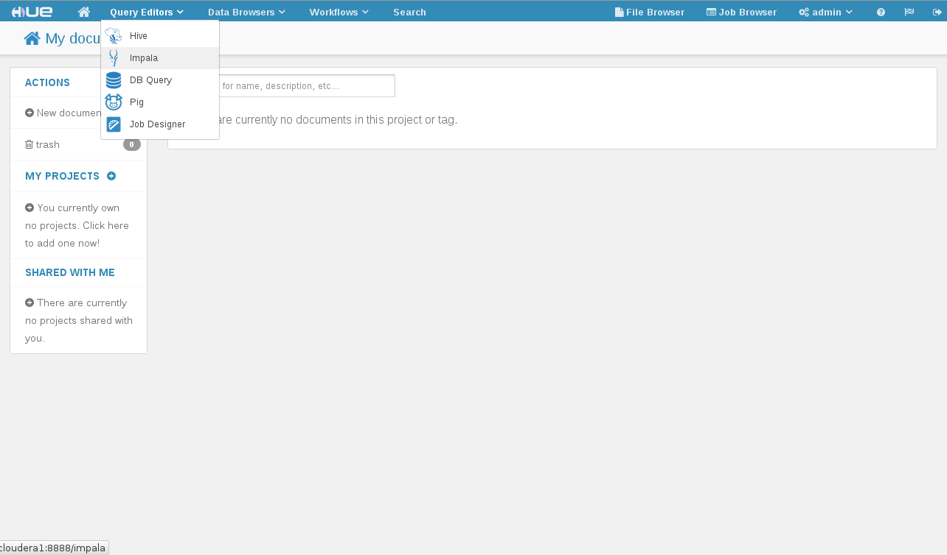
Hue
Hue est une interface graphique pour Hive
Compatible Impala et Hive

Slide 31
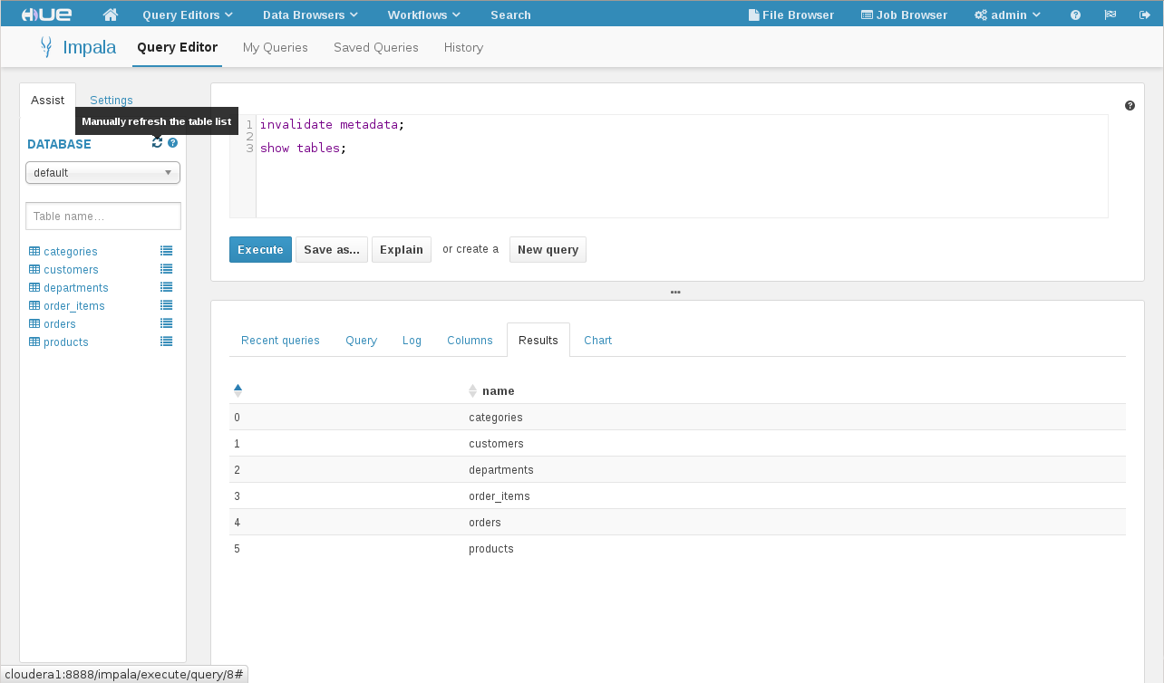
Ma 1ère requête

Slide 32
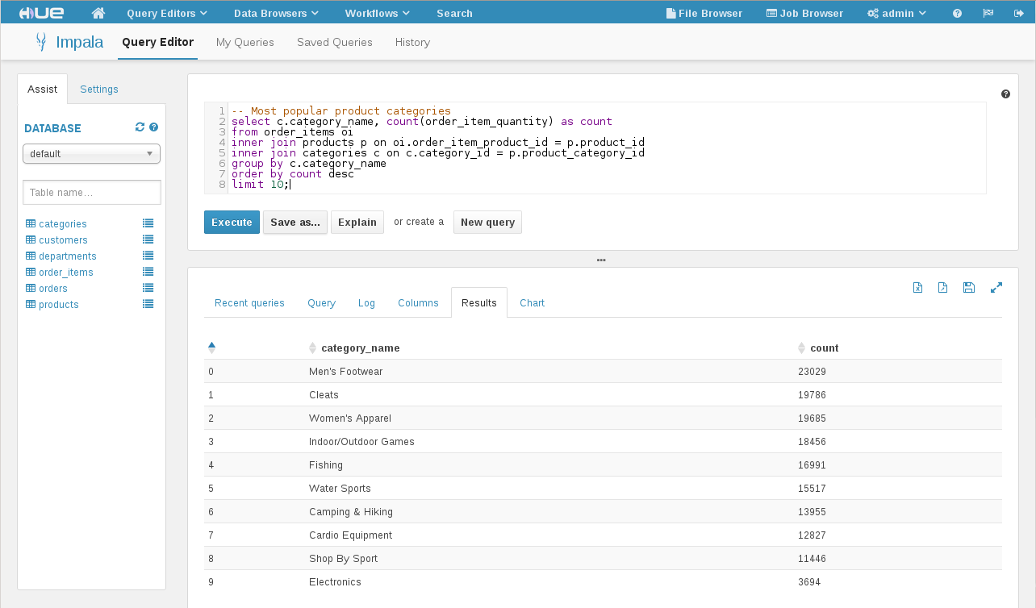
Requête complexe

Slide 33
Corréler des données semi-struturées avec des données structurés
Voici un exemple de log de serveur Web
/opt/examples/log_files/access.log.2
Il est possible de le charger dans une table Hive sans passer par un ETL
SerDers
Hive Serializer Deserializer
Pour cela il faut placer le fichier dans HDFS
sudo -u hdfs hadoop fs -mkdir /user/hive/warehouse/original_access_logs
sudo -u hdfs hadoop fs -copyFromLocal /opt/examples/log_files/access.log.2 /user/hive/warehouse/original_access_logs

Slide 34
SerDers
CREATE EXTERNAL TABLE intermediate_access_logs (
ip STRING,
date STRING,
method STRING,
url STRING,
http_version STRING,
code1 STRING,
code2 STRING,
dash STRING,
user_agent STRING)
ROW FORMAT SERDE 'org.apache.hadoop.hive.contrib.serde2.RegexSerDe'
WITH SERDEPROPERTIES (
'input.regex' = '([^ ]*) - - \\[([^\\]]*)\\] "([^\ ]*) ([^\ ]*) ([^\ ]*)" (\\d*) (\\d*) "([^"]*)" "([^"]*)"',
'output.format.string' = "%1$$s %2$$s %3$$s %4$$s %5$$s %6$$s %7$$s %8$$s %9$$s")
LOCATION '/user/hive/warehouse/original_access_logs';

Slide 35
SerDers
CREATE EXTERNAL TABLE tokenized_access_logs (
ip STRING,
date STRING,
method STRING,
url STRING,
http_version STRING,
code1 STRING,
code2 STRING,
dash STRING,
user_agent STRING)
ROW FORMAT DELIMITED FIELDS TERMINATED BY ','
LOCATION '/user/hive/warehouse/tokenized_access_logs';
ADD JAR {{lib_dir}}/hive/lib/hive-contrib.jar;
INSERT OVERWRITE TABLE tokenized_access_logs SELECT * FROM intermediate_access_logs;

Slide 36
Inconvénients de Map Reduce
Après une opération map ou reduce, le résultat doit être écrit sur disque
Ce sont ces données écrites sur disque qui permettent aux mappers et aux reducers de communiquer entre eux
C'est également l'écriture sur disque qui permet une certaine tolérance aux pannes
si une opération map ou reduce échoue, il suffit de lire les données à partir du disque pour reprendre là où on en était
Cependant, ces écritures et lectures sont coûteuses en temps.
Le jeu d'expressions composé exclusivement d'opérations map et reduce est très limité et peu expressif
En d'autres termes, il est difficile d'exprimer des opérations complexes en n'utilisant que cet ensemble de deux opérations

Slide 37



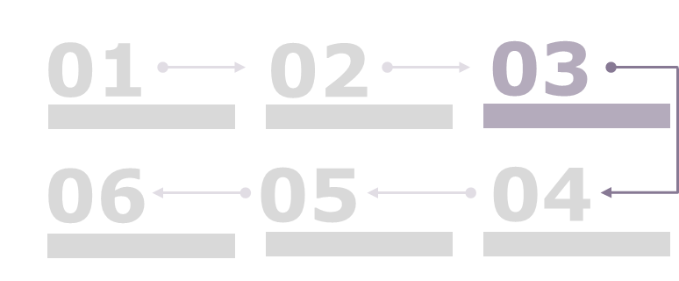
Apache Spark – fiche d’identité
Notes pour la mise en œuvre (explication animation, images, effets…) :
Spark est un moteur de traitement permettant le traitement de large volumes de données, de manière distribuée.
Langage(s) : R, Python, Scala, Java
Spark propose aussi des bibliothèques de Machine Learning

Slide 38
Spark
La différence fondamentale entre Hadoop MapReduce et Spark est que Spark écrit les données en RAM
Ceci a plusieurs conséquences importantes sur la rapidité de traitement des calculs ainsi que sur l'architecture globale de Spark
le choix de stocker les données intermédiaires en RAM a des conséquences sur l'architecture même de Spark. En particulier, comment avec des données en RAM, garantir une tolérance aux pannes ? Dès qu'une machine devient indisponible, les données qu'elle stockait en RAM deviennent également indisponibles.

Slide 39
PySpark
PySpark est la bibliothèque Python pour accéder à Spark
via le SparkContext
> 200Mo

Slide 40
Wordcount en Spark
from pyspark import SparkContext
sc = SparkContext()
# Lecture d'un fichier texte : le fichier est décomposé en lignes.
lines = sc.textFile("text.txt")
# Décomposition de chaque ligne en mots
word_counts = lines.flatMap(lambda line: line.split(' ')) \
# Chacun des mots est transformé en une clé-valeur
.map(lambda word: (word, 1)) \
# Les valeurs associées à chaques clé sont sommées
.reduceByKey(lambda count1, count2: count1 + count2) \
# Le résultat est récupéré
.collect()
# Chaque paire (clé, valeur) est affichée
for (word, count) in word_counts:
print word.encode("utf8"), count

Slide 41
Spark Shell
Pour prototyper des applications Spark, vous avez à votre disposition un interpréteur interactif
Spark Shell est disponible pour deux langages de programmation : Python et Scala
Vous pouvez accéder au Spark Shell en Python en exécutant :
./bin/pyspark
SparkContext est déjà instancié
De même, vous pouvez accéder au shell en Scala en exécutant :
./bin/spark-shell

Slide 42
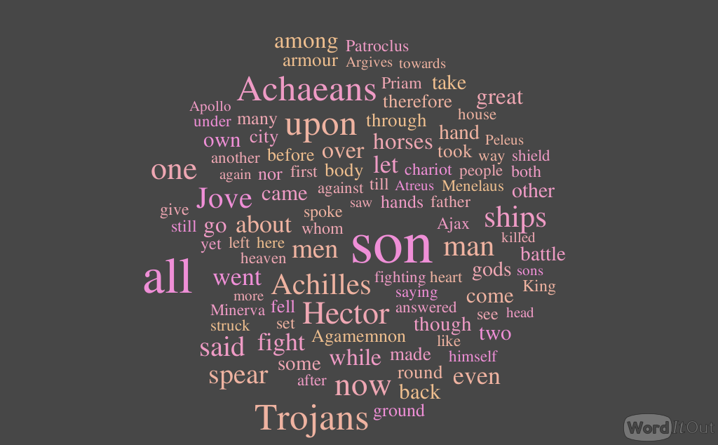
Exécution Répartie
Spark Submit permet d’exécuter un script Pyspark sans passer par Spark Shell
L’option –master permet de choisir le nombre de cluster
# 20.81 s
spark-2.1.0-bin-hadoop2.7/bin/spark-submit --master local[1] wordcount.py ./iliad100.txt
$ # 14.83 s
spark-2.1.0-bin-hadoop2.7/bin/spark-submit --master local[4] wordcount.py ./iliad100.txt

Slide 43

Exécution répartie
Utilisation de Worker réparties
Reprise sur panne

Slide 44
Exécution détaillée
Un job Spark correspond à une action sur un RDD et est composé de plusieurs étapes séparées par des shuffles
Chaque étape est composée de tâches.
Chaque tâche s'exécute sur une partition différente des données.
Les partitions sont réparties sur les différents executors.
Les partitions sont créées par les Resilient Distributed Datasets (RDD)

Slide 45
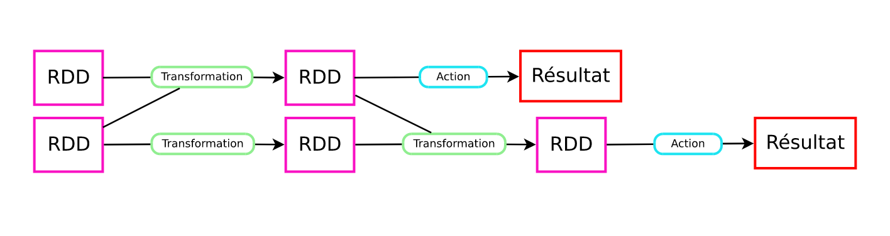
RDD
Les résilient distributed dataset (RDD) sont les pointeurs sur les fichiers à traiter, avant et après transformation en mémoire
Dans une application Spark, les transformations et les actions réalisées sur les RDD permettent de construire un graphe acyclique orienté (DAG : "directed acyclic graph")

Slide 46
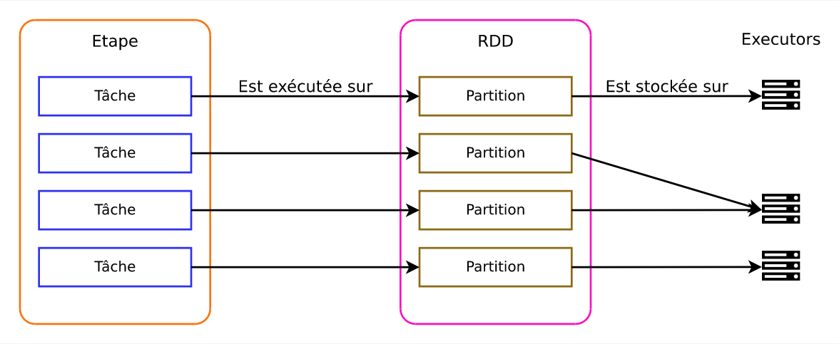
Jobs
Les RDD sont exécutés par des jobs en étant partitionnés

Slide 47
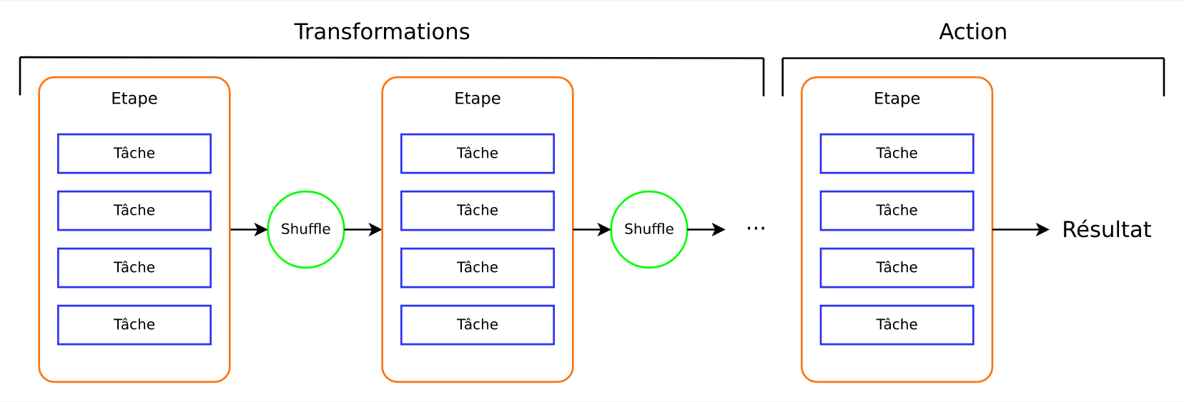
Shuffle
La décomposition des RDD est assurée par des Shuffle qui peuvent transmettre des données d’un cluster à un autre

Slide 48
Spark Sql ML
Spark possède des bibliothèques pour accéder à SQL
Spark est compatible avec Dataframe Pandas
Spark ML est compatible avec SKLearn
Il est donc possible de répartir un calcul SKLearn

Slide 49
Solr et Flume
Solr est un mécanisme de stockage similaire à Hive mais en semi-structuré (JSON par exemple)
Similaire à MongoDb
Moteur de recherche sur document JSON indexés comme Mongo
Flume est un parser big data idéal pour les fichier de log

Slide 50
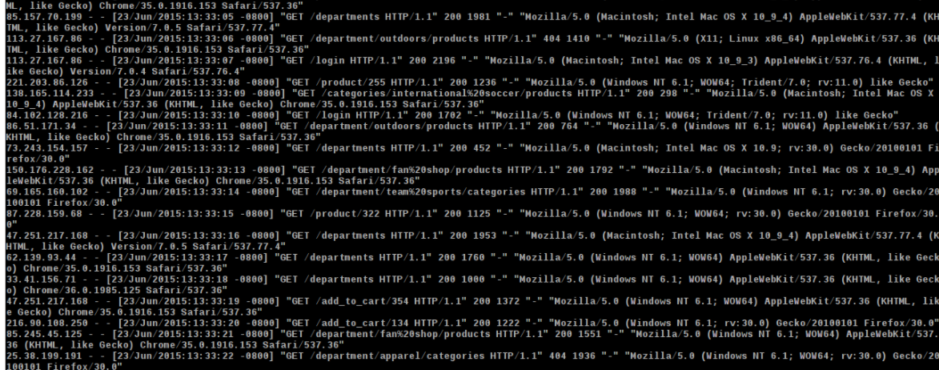
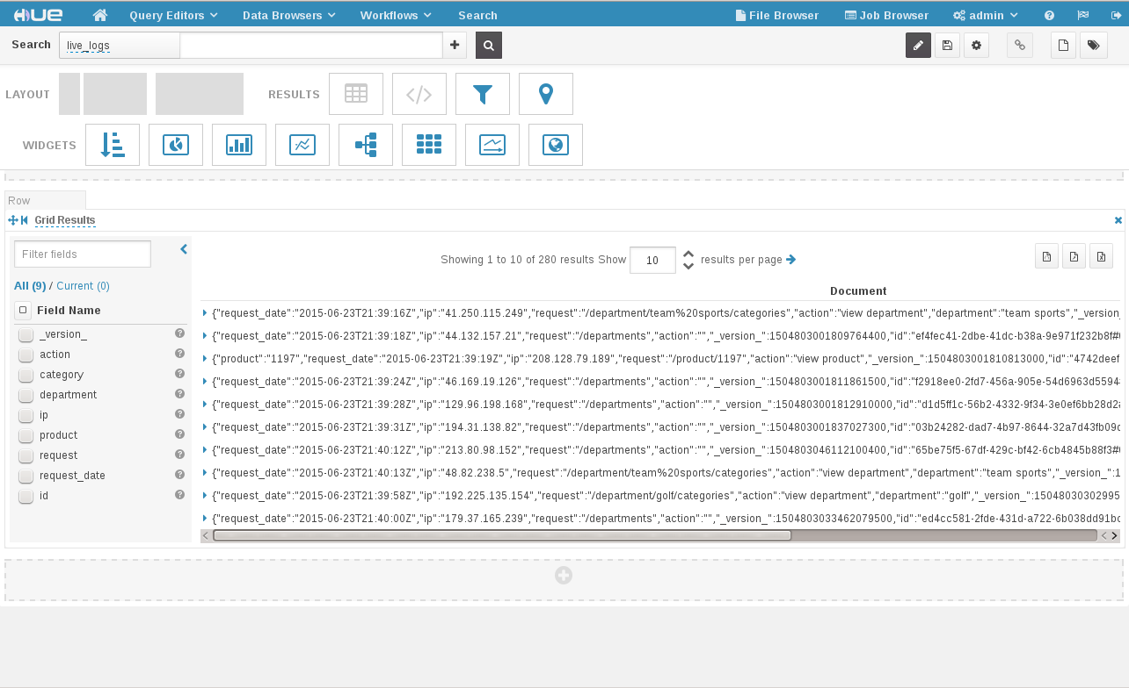
Solr et Flume
Flume peut parser un fichier de log et le stocker dans Solr

